Slide 1
U1.6 - Tarjetas de expansión
Controladores

Slide 2
Controladores
Habitualmente integrados en placa base.
Los principales controladores son:
IDE.
SCSI
S-ATA
Serial Attached SCSI

Slide 3
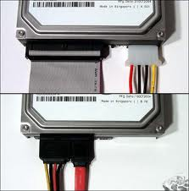
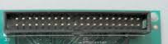
IDE
Conectar discos duros, grabadoras o lectores de CD/DVD.
Bajo coste y rendimiento similar a SCSI.
Fácil instalación
Hasta cuatro dispositivos IDE
40 y 80 hilos

Slide 4
SCSI
Diseñado para conectar todo tipo de dispositivos: discos, escáneres, unidades de backup, y muchos otros dispositivos.
Mayor número de dispositivos.
Mayor velocidad
Suelen ser de mejor calidad.
50 y 68 hilos.

Slide 5
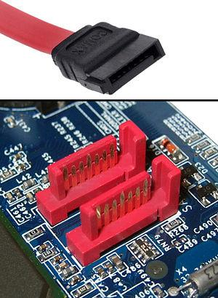
S-ATA
Diseñada para superar a P-ATA.
Compatible con todos los sistemas operativos actuales.
Las placas base actuales incluyen interfaces S-ATA.

Slide 6
Serial Attached SCSI
Sucesor de SCSI.
Notable aumento de la velocidad de transferencia.
Primera versión: ancho de banda de 3Gb/sg. (SCSI: 320Mb/sg). Se prevé velocidad de hasta 12Gb/sg.
El aspecto del conector es similar a S-ATA.

Slide 7
Controladores externos
Tarjeta gráfica VGA
Tarjeta de sonido.
Red
Paralelo
USB
eSATA
IEEE-1394

Slide 8
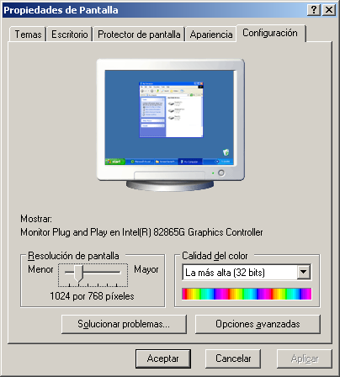
Tarjeta gráfica VGA
Velocidad de actualización. Hz.
Resolución
Calidad del color.

Slide 9
Tarjeta gráfica VGA
Hasta hace poco en slot PCI (66MHz)
AGP (Accelerated Graphics Port): en su especificación AGP 1X velocidades de 133 MHz y AGP 8X hasta los 1064 MHz.
Actualmente PCI-Express.
AGP y PCI-Express pueden estar integrados en la placa base

Slide 10
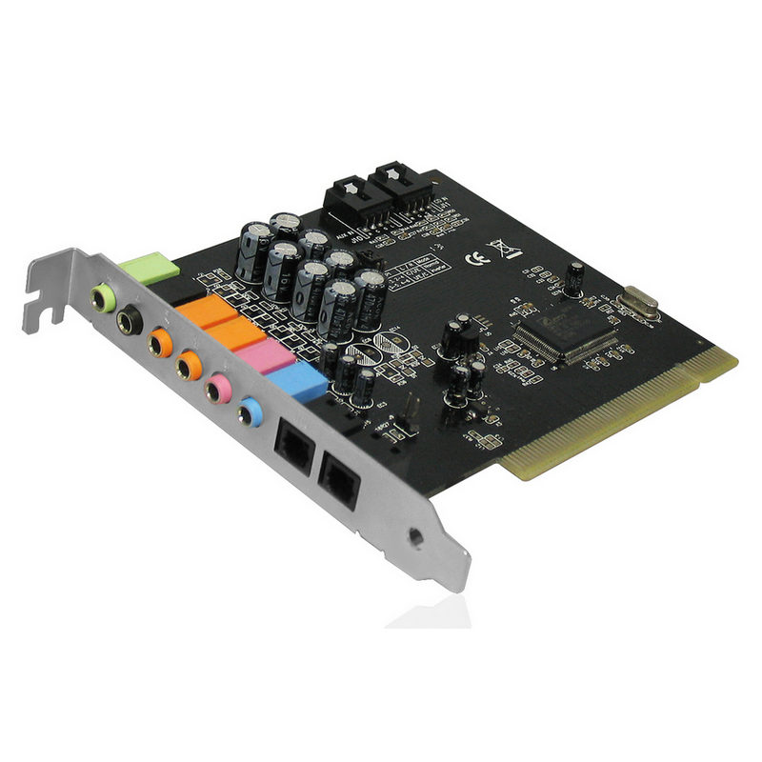
Tarjeta de sonido
Transforma sonido digital en analógico enviado a los altavoces y analógico en digital.
Características:
Capacidades MIDI.
Mono, estéreo, cuadrofónico.

Slide 11
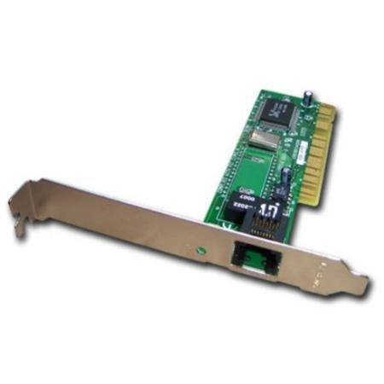
Red
Interfaz entre equipo y el medio de transmisión.

Slide 12
Puerto paralelo
Transmisión de datos simultáneamente, 8 bits.
Puerto LPT1. Conector DB25
Existen tres versiones de este puerto diferenciándose en la velocidad de transmisión y sentido de la transmisión:
Puerto paralelo estándar.
Puerto paralelo extendido.
Puerto paralelo mejorado.
Distancias 4 o 5 metros.

Slide 13
Puerto serie
Puerto de entrada/salida de datos.
Periféricos.
Transmisión full duplex.
COM1, COM2.
DB9 y DB25

Slide 14
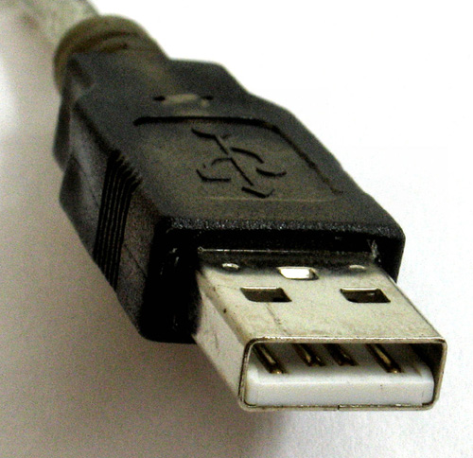
USB
Estándar de entrada/salida de velocidad media-alta.
Hasta 127 periféricos.
Diferentes tipos de dispositivos.
Características:
Velocidades de acceso:
Baja (1.0): 1,5 Mbps
Media (1.1): 12 Mbps
Alta (2.0): 480 Mbps
Superalta (3.0): 4,8 Gbps
Centralización de conexiones. Hub.
Suministrar energía eléctrica a dispositivos de bajo consumo.

Slide 15
eSATA
Dispositivos de alta velocidad externos.
Velocidad de hasta 3 Gbit/seg

Slide 16
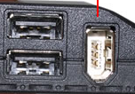
IEEE-1394
Hasta 63 dispositivos
Velocidad de datos alta
Similar a USB.
Distintos tipos de dispositivos.

